Slide 1
TUBERKULOZA
Napravila: Anastasija Srebren, učenica 7.A razreda

Slide 2
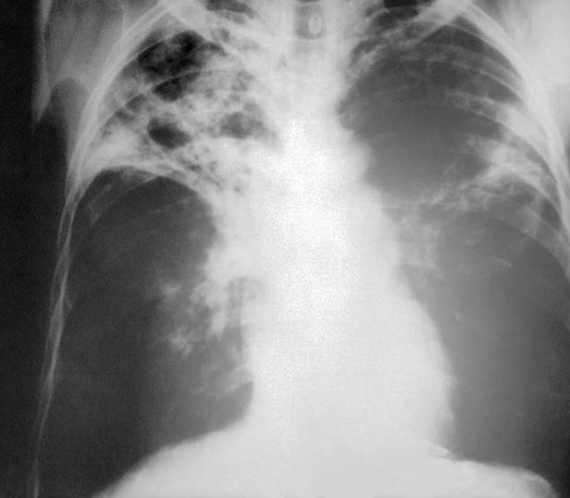
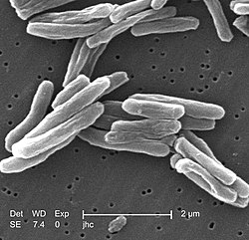
Što je tuberkuloza?
Tuberkuloza ili sušica, skraćeno TBC zarazna je bolest koja se javlja u sisavaca i ptica, a može zahvatiti bilo koji organ, najčešće zahvaća pluća.
u ljudi TBC uzrokuje bakterija Mycobacterium tuberculosis
Izvor zaraze obično je bolesnik s aktivnom plućnom tuberkulozom, koji izlučuje bakterije prilikom kašljanja ili slinom.
rendgenska snimka pluća, obostrani tuberkulozni infiltrati i mikobakterija tuberkuloze
šupljina (kaverna) u desnom gornjem plućnom režnju

Slide 3
Vrste tuberkuloze
Latentna tuberkuloza – osoba je zaražena, ali je bakterija neaktivna, ne uzrokuje simptome, osoba nije zarazna za druge ljude.
Aktivna tuberkuloza – osoba je zaražena TBC-om, može zaraziti drugog čovjeka. Zaražena osoba razvija simptome bolesti, koja se može pojaviti nakon infekcije bakterijom tuberkuloze ili se čak može pojaviti godinama kasnije.
Osnovni simptomi tuberkuloze su:
kašalj
Iskašljavanje sluzi
iskašljavanje krvi
vrućica
pojačano znojenje
gubitak na težini
umor
bol u prsnom košu
svaki kašalj koji traje duže od tri tjedna sumnjiv je na tuberkulozu

Slide 4
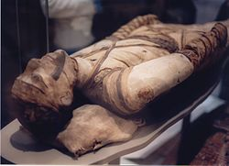
Povijest TBC-a
pretpostavlja se da je rod Mycobacterium nastao prije više od 150 milijuna godina
Tuberkuloza je mnogo starija od kuge, tifusa i malarije!
Potječe iz istočne Afrike
Opisuju je u antičko doba. Hipokrat je utvrdio kako je ftiza (sušica) najrasprostranjenija bolest onoga vremena. Bolesnici s ftizom imali su vrućice i iskašljavali su krv. Ftiza je skoro uvijek završavala smrću.
Prema dostupnoj literaturi smatra se da je najstariji dokaz prisutnosti tuberkuloze u ljudi pronađen na kosturima u Izraelu, a DNK testiranjem njihova se starost procjenjuje na oko 9000 godina.
U nekim papirusima u drevnom Egiptu prije više od 4000 godina pr. Kr. mogu se naći opisi kliničkih znakova koji ukazuju na tuberkulozu.
Mumija žene, stare oko 50 godina, iz nekropole Tebe 600 g. pr. Kr. i na njoj su pronađene tuberkulozne promjene u kralježnici.

Slide 5
Povijest TBC-a u Europi
Tuberkuloza je Europom harala tijekom 16.,17., i 18. st. Vrhunac je bio početkom 19. stoljeća, kad je uzrokovala skoro 25% smrtnih slučajeva. Do 1950-ih godina, smrtnost se potom smanjila za skoro 90%.
u razdoblju od 300 godina umrlo više od milijardu ljudi od TBC-a
Tuberkuloza je ostavila velike posljedice u društvu jer je dugo bila jedna od najprisutnijih, nerješivih bolesti. Rizični čimbenici bili su pothranjenost, loši uvjeti života u prenapučenim i nehigijenskim prostorima.
početak 19. stoljeća donosi nove spoznaje i istraživanja o bolesti
Sanatoriji- ustanove za liječenje i oporavak oboljelih od TBC-a. Njemački liječnik Hermann Brehmer izgradio je prvi sanatorij 1857. godine.

Slide 6
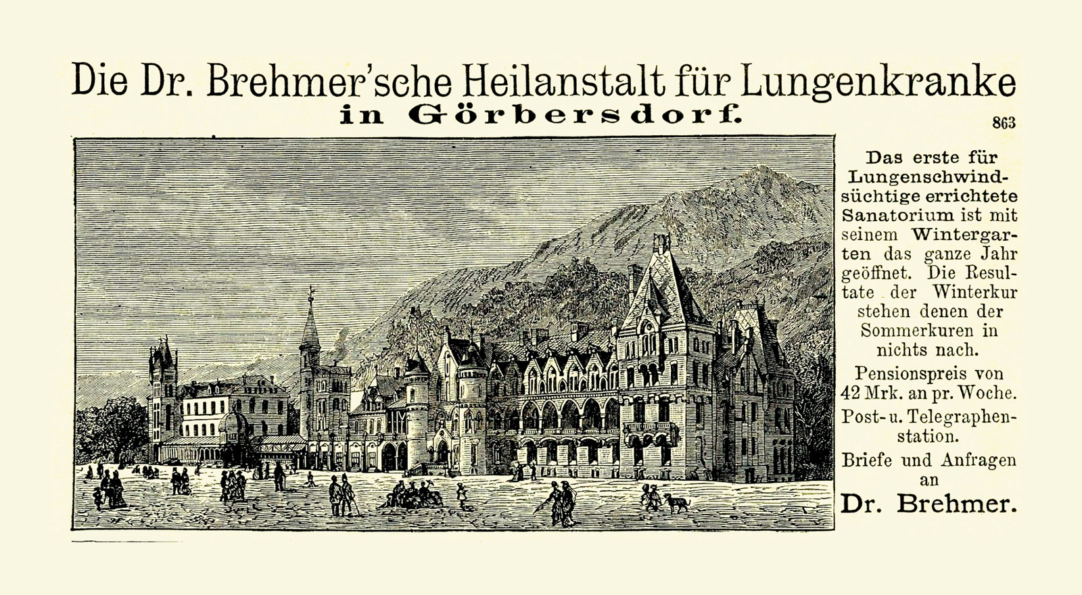
Slika sanatorija izgrađenog 1857. godine

Slide 7
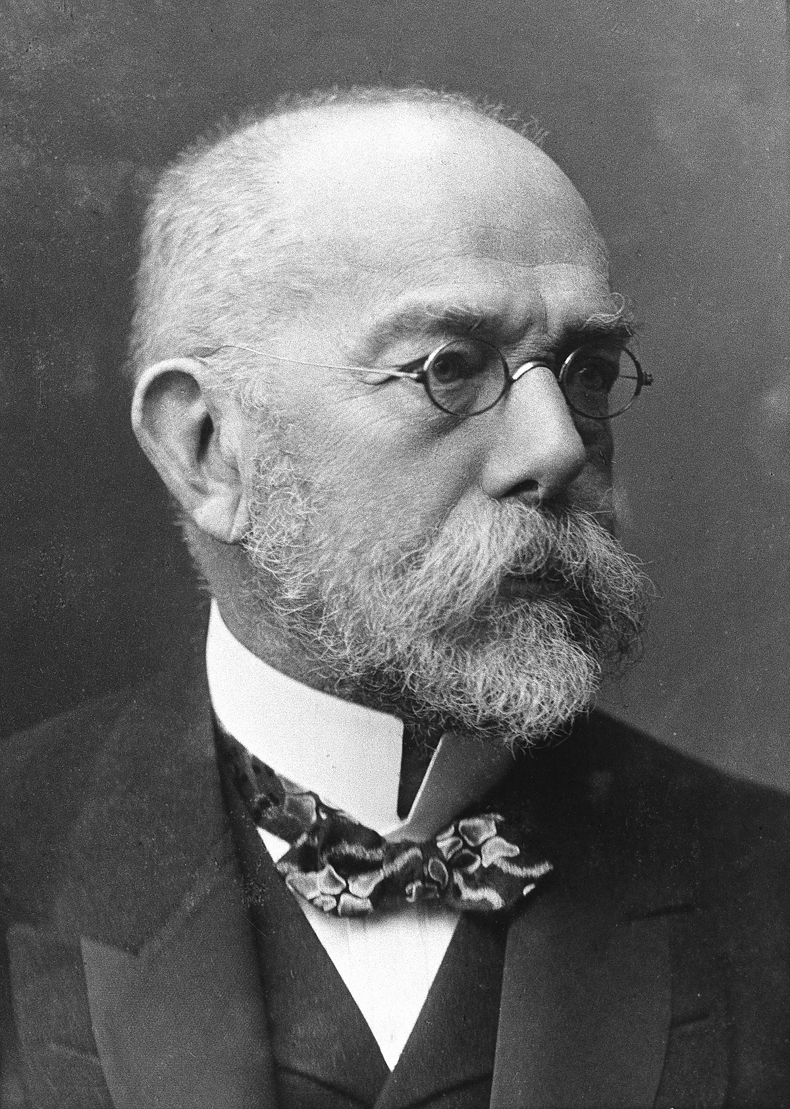
Povijest TBC-a otkriće uzročnika
Dana 24.03.1882. njemački bakteriolog Herman Heinrich Robert Koch održao je epohalno predavanje na sastanku Berlinskog fiziološkog društva. Tom prigodom je obznanio da je uzrok bolesti infekcija specifičnim mikroorganizmom koji je uspio izdvojiti.
po njemu je nazvan i ''Kochov bacil''
U objavljenom predavanju Koch je prvi puta odredio tri kriterija koja su morala biti ispunjena prije nego što se veza između uzročnika i bolesti može prihvatiti kao dokaz. To su „Kochovi postulati”.
Godine 1905. dobio je Nobelovu nagradu za fiziologiju i medicinu za istraživanje i otkriće uzročnika tuberkuloze.
Herman Heinrich Robert Koch

Slide 8
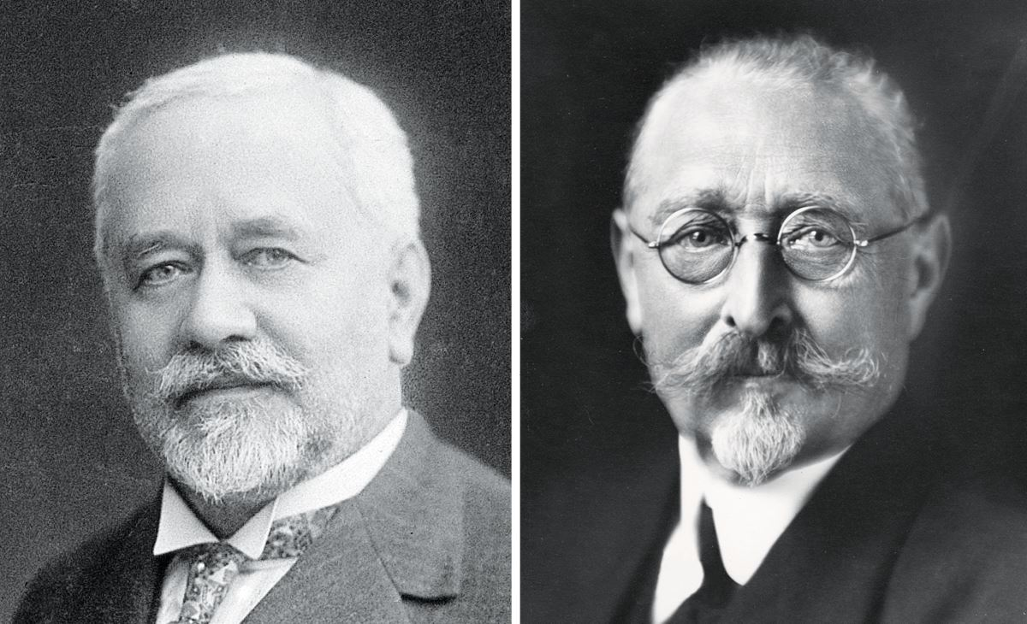
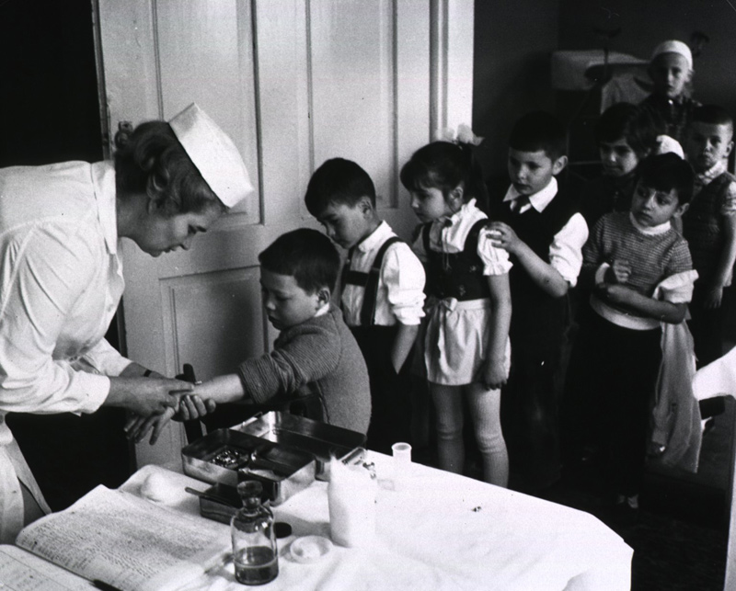
Albert Calmette Camille Guérin Slika cijepljenja djece
Cjepivo protiv tuberkuloze, BCG, razvili su Albert Calmette i Camille Guérin na Pasteurovom institutu u Lilleu, a 1921. ga prvi put uspješno primjenjuju na čovjeku.
Desetak godina kasnije, Selman Waksman i Albert Schatz 1943. godine otkrivaju prvi antibiotik protiv TBC-a streptomicin.

Slide 9
Povijest TBC-a u Hrvatskoj
Na prostoru Hrvatske rijetki su zabilježeni grobovi iz mlađeg kamenog i bakrenog doba, a od bakrenog doba se u Panoniji pojavljuje paljevinski način pokopavanja, a isti je prevladavao na prostoru sjeverne Hrvatske i u Istri.
Na istočnoj jadranskoj obali prevladavao je kosturni način pokopavanja kroz čitavo brončano i željezno doba
Način tretiranja tijela pokojnika utjecalo je na podatke o patološkim stanjima prapovijesnih populacija na tlu Hrvatske.
važnije podatke o tuberkulozi na našem području nalazimo tek za razdoblje srednjeg vijeka
antropološka analiza ljudskih koštanih ostataka koji potječu iz groba s nalazišta crkve sv. Ivana Krstitelja u Ivankovu pokraj Vinkovaca iz XVI. St. otkriva na kosturu odrasla muškarca prisutne morfološke promjene koje upućuju da je bolovao od TBC-a
U Hrvatskoj je velika epidemija tuberkuloze počela na početku 19. st., oko sto godina kasnije u odnosu na zapadnu Europu.
1900. godine od svih uzroka smrti radnika u Zagrebu 53 % njih je bolovalo od tuberkuloze

Slide 10
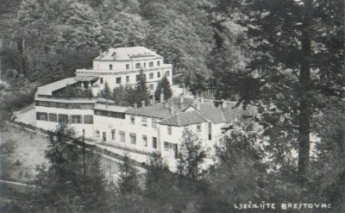
Povijest TBC-a u Hrvatskoj
Sanatorij za tuberkulozu u Hrvatskoj u Zagrebu na Sljemenu 1909. godine otvoreno lječilište za bolesti disala – Brestovac, a liječenje se provodilo po uzoru na Švicarske sanatorije za tuberkulozu.
Osnivač i ravnatelj lječilišta za tuberkulozu Brestovac bio je Milivoj Dežman.
slika sanatorija na sljemenu- Brestovac

Slide 11
Liječenje TBC-a
Liječenje se provodi kombinacijom antituberkulotika koji su podijeljeni u dvije skupine: antituberkulotike prvog i drugog reda.
U skupinu antituberkulotika prvog reda ubrajamo: izoniazid
rimfampicin
pirizinamid
etambutol
streptomicin.
Antituberkulotici drugog reda dijele se u tri skupine:
skupina A- levofloksacin/moksifloksacin, bedakvilin, linezolid
skupina B- klofazimin, cikloserin/terizidon
skupina C- delamanid, imipenem, amikacin…

Slide 12
Prevencija TBC-a
Tuberkuloza se može spriječiti cijepljenjem.
S ciljem prevencije tuberkuloze u našoj zemlji se, u skladu s nacionalnim smjernicama, kontinuirano provodi cijepljenje protiv TBC-a
1948. godine.- obvezno cijepljenje protiv tuberkuloze u Hrvatskoj
Prema obveznom cijepljenu u Republici Hrvatskoj sva djeca rođena u rodilištu primit će BCG cjepivo u prvim danima života, a ako su rođena izvan rodilišta cjepivo moraju primiti do navršena 2 mjeseca života.
sva djeca koja nisu cijepljena u rodilištu odnosno do dva mjeseca starosti moraju se cijepiti BCG cjepivom do navršene prve godine života

Slide 13
Hvala na pažnji!☺

Slide 14
Literatura
https://www.enciklopedija.hr/natuknica.aspx?ID=62602
https://veterina.com.hr/?p=83655
https://hr.wikipedia.org/wiki/Tuberkuloza
https://repozitorij.mef.unizg.hr/islandora/object/mef%3A3595/datastream/PDF/view
https://carnet-my.sharepoint.com/:w:/g/personal/natasa_kletecki_skole_hr/EUUk-y0X1HNPo0oSi6B-X5sBeW4I9ULFFLBPHnB6_Av2Zg
https://carnet-my.sharepoint.com/:b:/g/personal/natasa_kletecki_skole_hr/Echmx7vMZ-RGtTa9_1Htz5kBe-tZJS_6GP9NYlQZv1nkEw
https://www.hzjz.hr/sluzba-epidemiologija-zarazne-bolesti/borba-protiv-tuberkuloze/
https://www.cabinetmagazine.org/issues/66/cabinet_066_kilston_lyra_002.jpg
https://images.slideplayer.com/25/7738363/slides/slide_3.jpg
https://upload.wikimedia.org/wikipedia/commons/thumb/8/8d/RobertKoch_cropped.jpg/1200px-RobertKoch_cropped.jpg
https://repozitorij.unin.hr/islandora/object/unin:3496/datastream/PDF/download

